Slide 1

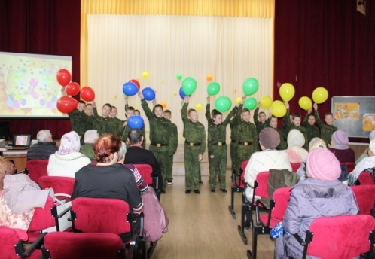
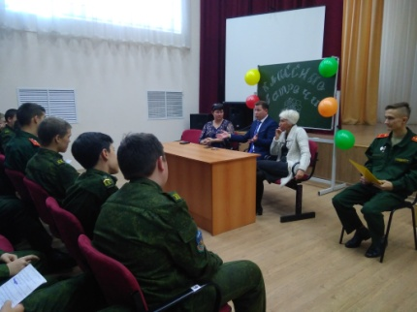
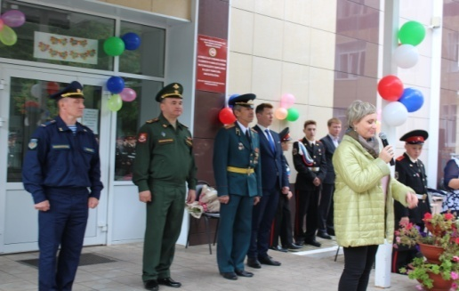
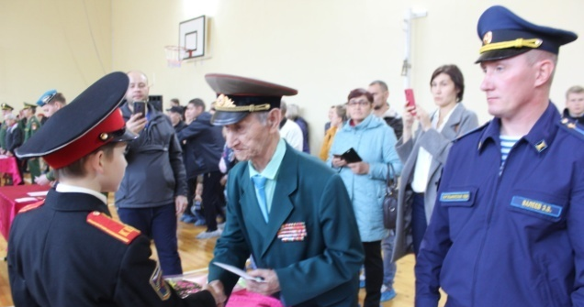
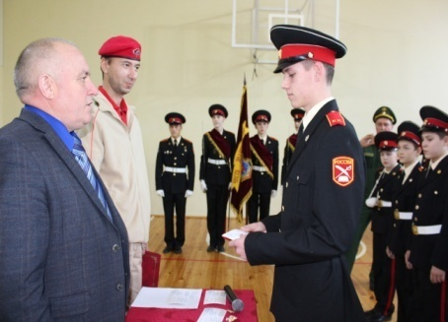
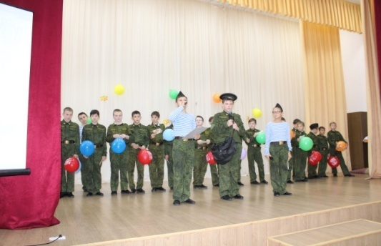
Бугульминские кадеты
БК
№11
30.10.19
Независимое печатное издание кадетского самоуправления ГБОУ «Бугульминская кадетская школа-интернат имени Героя Советского Союза Газинура Гафиатуллина»
ШКОЛЬНЫЕ ПРАЗДНИКИ
День пожилых людей В этот день вся школа встречала почётных гостей – ветеранов микрорайона и школы. Юнармейцы выстроились у входа и провожали пожилых людей в актовый зал, где для них был подготовлен праздничный концерт «Радость в подарок». От самых младших кадет ветераны получили в подарок воздушные шары с тёплыми пожеланиями. Ветерану Великой Отечественной войны Гумерову М.Г. кадеты посвятили и исполнили песню. После концерта, за чашкой чая и под музыку их молодости, гости смогли пообщаться друг с другом.
2 сентября в школе прошла торжественная линейка, посвящённая Дню знаний. С новым учебным годом кадет поздравили: комиссар г.Бугульма Миннетдинов Рафаэль Шамильевич, председатель Всероссийского общества «Боевое братство» по Бугульминскому району Рамазанов Эльдар Алирзаевич, куратор детского движения Бугульминского муниципального района Васильева Ирина Анатольевна. Права дать первый школьный звонок был удостоен кадет 11 класса Мейлиев Тимур. Первый звонок в кадетской школе встретили 24 новобранца-пятиклассника.
В рамках республиканской акции «День Учителя РТ», актив классов встретился с директором и заместителями директора по учебной и воспитательной работе. Встреча получилась тёплой и конструктивной. Руководство школы узнало, что интересно, а что не понятно школьникам. Кадеты, в свою очередь, получили ответ на волнующие их вопросы, сумели разрешить некоторые проблемы. Подобные встречи было решено продолжить в недалёком будущем.
День учителя
Шестиклассники провели для учителей и работников школы праздничный концерт. Также разыгрывались билетики с предсказаниями, а почтальон Печкин зачитал каждому поздравительную телеграмму от великих деятелей педагогики, науки и психологии.
26 октября
32 новобранца нашей школы приняли присягу кадета и юнармейскую клятву.

Slide 2
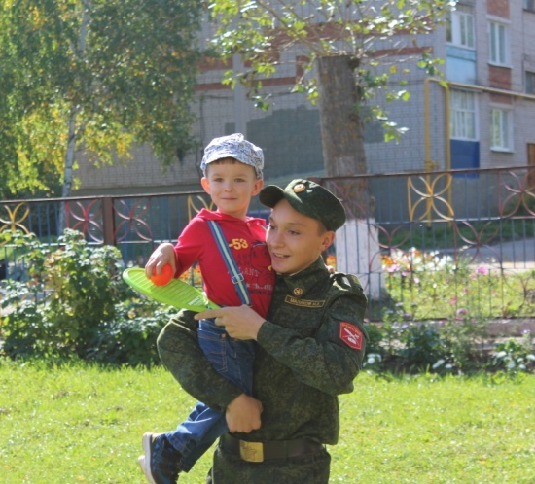
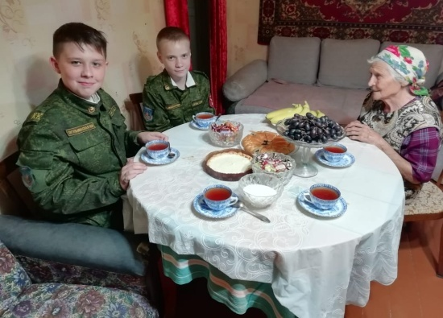
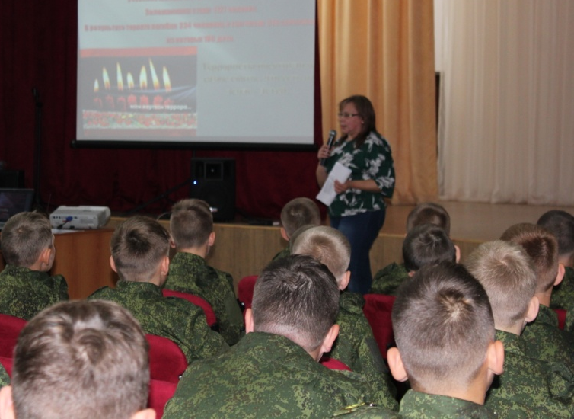
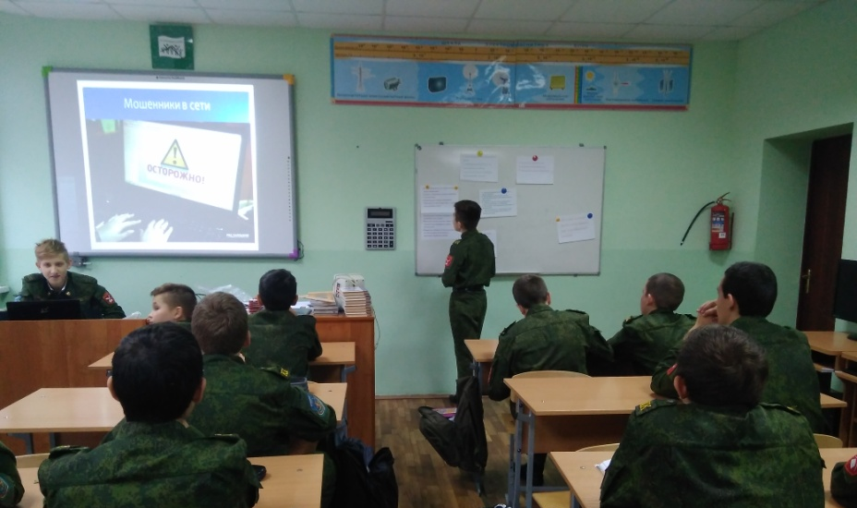
БК №11 от 30.10.19
Независимое печатное издание кадетского самоуправления ГБОУ «Бугульминская кадетская школа-интернат имени Героя Советского Союза Газинура Гафиатуллина»
С 5 по 12 сентября кадеты приняли участие в «Осенней неделе добрых дел»
В классах прошли классные часы «Урок добра».
Добровольцы посетили реабилитационный центр для детей-инвалидов «Возрождение», где провели с ребятами игры и эстафеты.
Учащиеся 5-8 классов оформили тематическую выставку детских рисунков «Жизнь дана на добрые дела»
Лидеры кадетского самоуправления провели Акцию «Доброе слово и кошке приятно», итогом которой стало написание на ватмане добрых пожеланий учителям и товарищам.
Конкурс сочинений о доброте провели учителя русского языка и литературы.
Волонтёры посетили своих ветеранов, предложив свою помощь по хозяйству, и за чашкой чая скрасили пожилым людям осенние вечера.
Также кадеты убирали территорию около школы от осенней листвы.
Безопасность
3 сентября. Общешкольный урок безопасности, посвящённый 15-летию памяти трагедии в Беслане, для кадет провели специалисты ГО и ЧС. Гости рассказали ребятам о захвате террористами школы, напомнили о безопасности.
4 сентября участники клуба «Созвучие», в рамках Недели безопасности, провели урок «Мы разные, но мы вместе!». Ребята подняли вопрос толерантности, дружбы между народами и конфессиями, вспомнили правила безопасного поведения при терактах.
В школе были оформлены информационные стенды и прошли Уроки безопасности, на которых были рассмотрены основные правила безопасности на железнодорожном транспорте и железной дороге.
Урок медиабезопасности.
В 21 веке, веке интернета и различных гаджетов, необходимо уметь обезопасить себя от тех опасностей, которые таит всемирная сеть.
На «Уроках медиабезопасности» кадеты научились тому, как уберечь своё здоровье и оградить себя от вредоносных программ и кибербуллинга.
«Общее дело»
Родительская конференция «Общее дело» с приглашением специалистов СИ-3 и ГИБДД, посвящённая безопасности детей.
Отряд профилактики «Правильный выбор» рассказал кадетам о вреде психотропных и наркотических веществ и пользе здорового образа жизни, проведя урок по всероссийской программе «Общее дело».

Slide 3
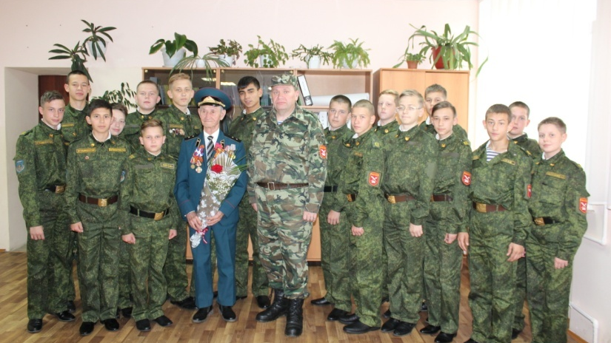
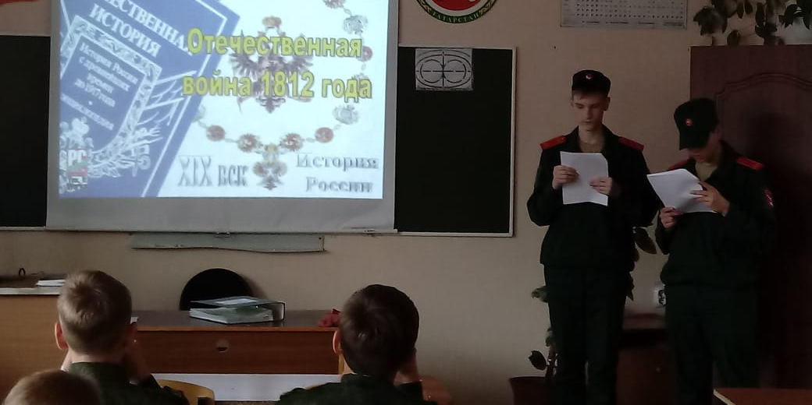
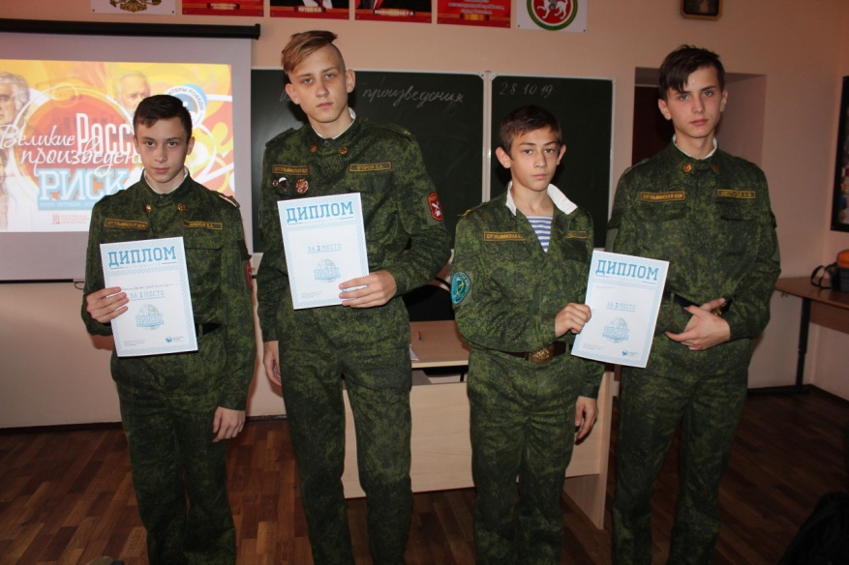
БК №11 от 30.10.19
Независимое печатное издание кадетского самоуправления ГБОУ «Бугульминская кадетская школа-интернат имени Героя Советского Союза Газинура Гафиатуллина»
Победа
Со 2 по 5 сентября кадеты побывали на «Уроках Победы» учителей истории и обществознания Юсупова И.И. и Ивановой Н.А.. К 75-летию праздника для ребят были представлены презентации, видеоролики, игры и викторины.
5 сентября на «Урок мужества» к семиклассникам пришёл ветеран Великой Отечественной войны Гумеров Магариф Гумерович. Гость поделился с кадетами своими воспоминаниями и пожелал им вырасти настоящими мужчинами, готовыми в любой момент встать на защиту своей страны.
С 21 по 27 сентября наши юнармейцы приняли участие во Всероссийской акции «Лес Победы» и высадили около школы голубые ели.
Дни воинской славы России
Активисты кадетского самоуправления 11 класса провели информационные блоки, посвящённые Дням воинской славы России в 5-7 классах:
8 сентября - День Бородинского сражения русской армии под командованием М.И. Кутузова с французской армией (1812 г.).
11 сентября - День победы русской эскадры под командованием Ф.Ф. Ушакова над турецкой эскадрой у мыса Тендра (1790 г.)
21 сентября - День победы русских полков во главе с Великим князем Дмитрием Донским над монголо-татарскими войсками в Куликовской битве (1380 г.)
РИСК
Всероссийское общественное движение «Волонтеры Победы» представило третью игру серии интеллектуальных игр РИСК в 2019 году«Великие произведения России».
Разум, Интуиция, Скорость, Команда. Именно так расшифровывается название Всероссийской интеллектуальной игры, связанной с историей нашей страны.
Вопросы о великих деятелях культуры и искусства России сопровождались мультимедийной презентацией и музыкой известных композиторов.
Бугульминские кадеты с честью справились с заданиями и показали высокий уровень знаний в этой области, получив почётные грамоты всероссийского уровня.

Slide 4
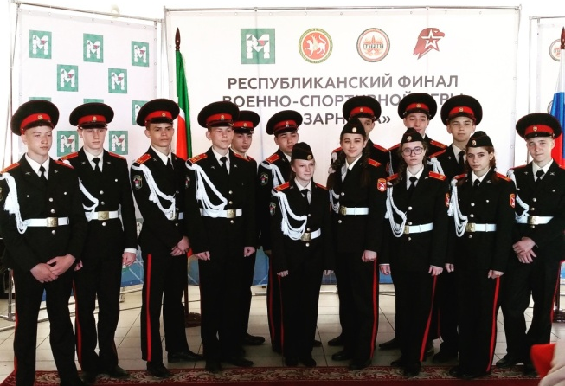
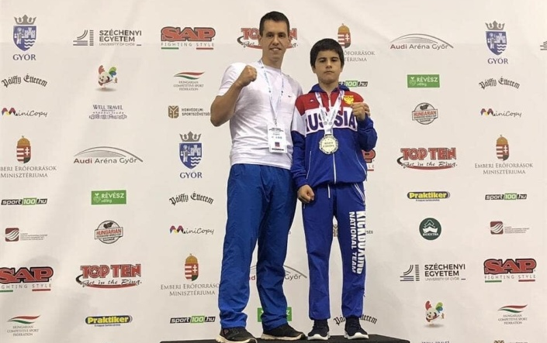
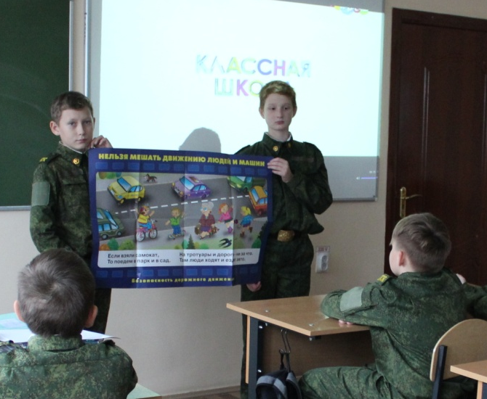
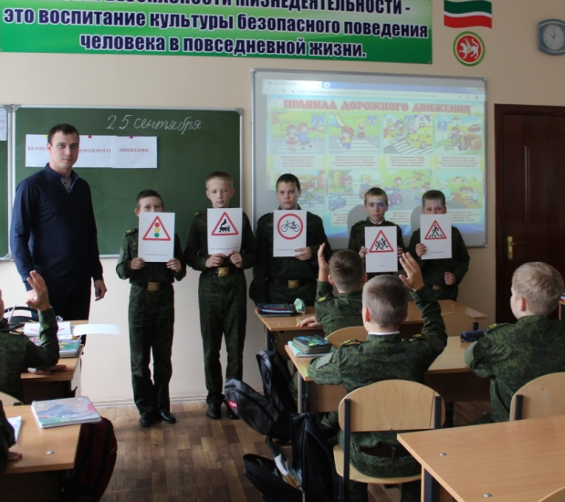
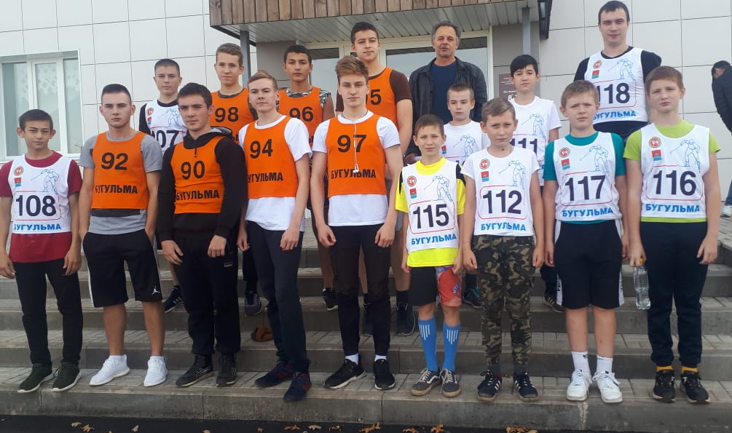
БК №11 от 30.10.19
Независимое печатное издание кадетского самоуправления ГБОУ «Бугульминская кадетская школа-интернат имени Героя Советского Союза Газинура Гафиатуллина»
Военно-спортивный блок
С 24 августа по 1 сентября в Венгрии г. Дьер прошло первенство Европы по кикбоксингу. В соревнованиях приняли участие лучшие спортсмены из 38 стран. Наш спортсмен Шайхутдинов Ильнур в составе сборной России в дисциплине фулл-контакт с лоу-киком в весовой категории 45 кг стал серебряным призёром. Поздравляем победителя!
В начале сентября Бугульминские кадеты в составе команды города защищали честь Республики на военно-спортивной игре «Зарница» Приволжского Федерального округа.
На Республиканской военно-спортивной игре «Вперёд, юнармейцы» заняли 1 место.
4 октября. Школьный этап легкоатлетического забега «Осенний кросс» прошёл со следующими результатами общекомандного зачёта:
1 место-11 класс, 2 - 9А и 3место - 8 класс. Самые быстрые кадеты: старшеклассники ЧупахинП, УразаевР. и Бардин К., младшие: Борисов Д, Миронов Н, Богданов Б.
ЮИД
С 23 по 27 сентября школьный отряд ЮИД провёл беседы, викторины и игры по соблюдению школьниками правил дорожного движения. 25 сентября, в рамках Единого дня безопасности дорожного движения, прошёл Урок безопасности, где школьники получили памятки о поведении на дороге.
ЮИД-овцы провели занятие на тему «Безопасная дорога в школу». Ребята посмотрели презентацию о дорожных опасностях на пути в школу, рассказали о своем маршруте, где были названы встречающиеся дорожные знаки и правила их соблюдения. Затем состоялся просмотр и обсуждение видеоролика о соблюдении ПДД «Классная школа».

